Slide 1








GraboidRFC
Progetto gestione dell’informazione
Menozzi Matteo, Turci Gabriele, Turci Sologni Enrico

Slide 2
Panoramica
Intro
Utenti / Query Language
Dataset
Query
Benchmark
Motori di Ricerca
Metriche
Analisi

Slide 3
Introduzione

Slide 4


GraboidRFC
Di cosa si tratta?
Graboid-RFC è un progetto pensato per chi studia o ha ancora poca esperienza nel mondo delle reti e dell'informatica, e si ritrova spesso a cercare tra gli RFC — i famosi Request for Comments.
Cosa sono gli RFC?
RFC
Si tratta di documenti tecnici che spiegano come funzionano i protocolli di rete, gli standard internet, e tante altre cose fondamentali dietro le quinte del web.
Il problema?
Navigare e cercare quello che serve non è sempre facile. Graboid-RFC vuole risolvere proprio questo: offrire un sistema intelligente per indicizzare gli RFC e renderli facilmente consultabili, con una ricerca veloce, precisa e pensata per chi ha bisogno di risposte, non di perdite di tempo.

Slide 5
Qual è il suo obiettivo?
Sviluppare tre diversi motori di ricerca, basati sui seguenti sistemi:
Whoosh
Lucene
PostgreSQL
e confrontare le prestazioni, applicandoli alla collezione di documenti RFC;
In generale, sviluppare un sistema di ricerca migliore rispetto alla funzionalità di advanced search fornita da RFC Editor.

Slide 6
Utenti & Query Language

Slide 7


Tipologia di Utente — Query Language
Utenti
Studenti universitari
Non esperti del settore
Utenti generici
Query Language
Keyboard-Based Search
Keyboard-Based Search su Campi Specifici
Ulteriori Filtraggi
Filtri di stato
Filtri temporali

Slide 8
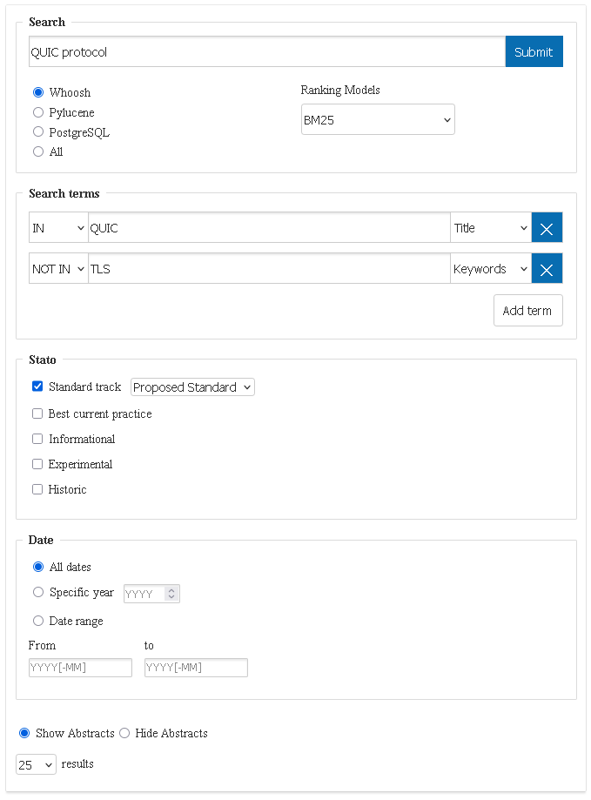
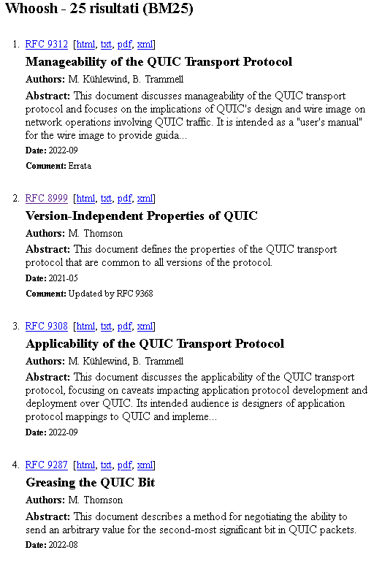

Interfaccia Web
Realizzata utilizzando il framework Flask
Main search query
Search terms
Document state/type
Publication date

Slide 9
Dataset

Slide 10
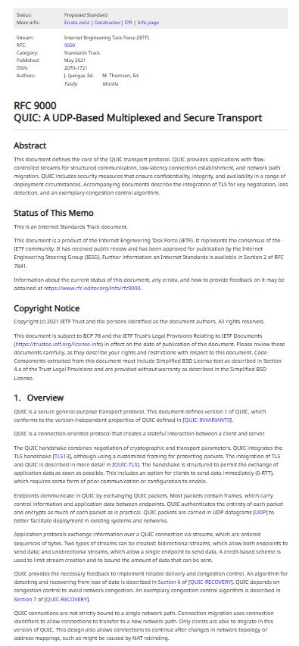


Scelta del Dataset
Request For Comments (RFC)
Facilmente accessibili (www.rfc-editor.org)
Numero di documenti adeguato (~8000)
Varietà di lunghezza
Pieni di termini tecnici
Includono metadati strutturati
Perfetti per query complesse
Quantità degli argomenti trattati
i.e. per farsi un’idea, visionare l’RFC del documento numero 9000.

Slide 11
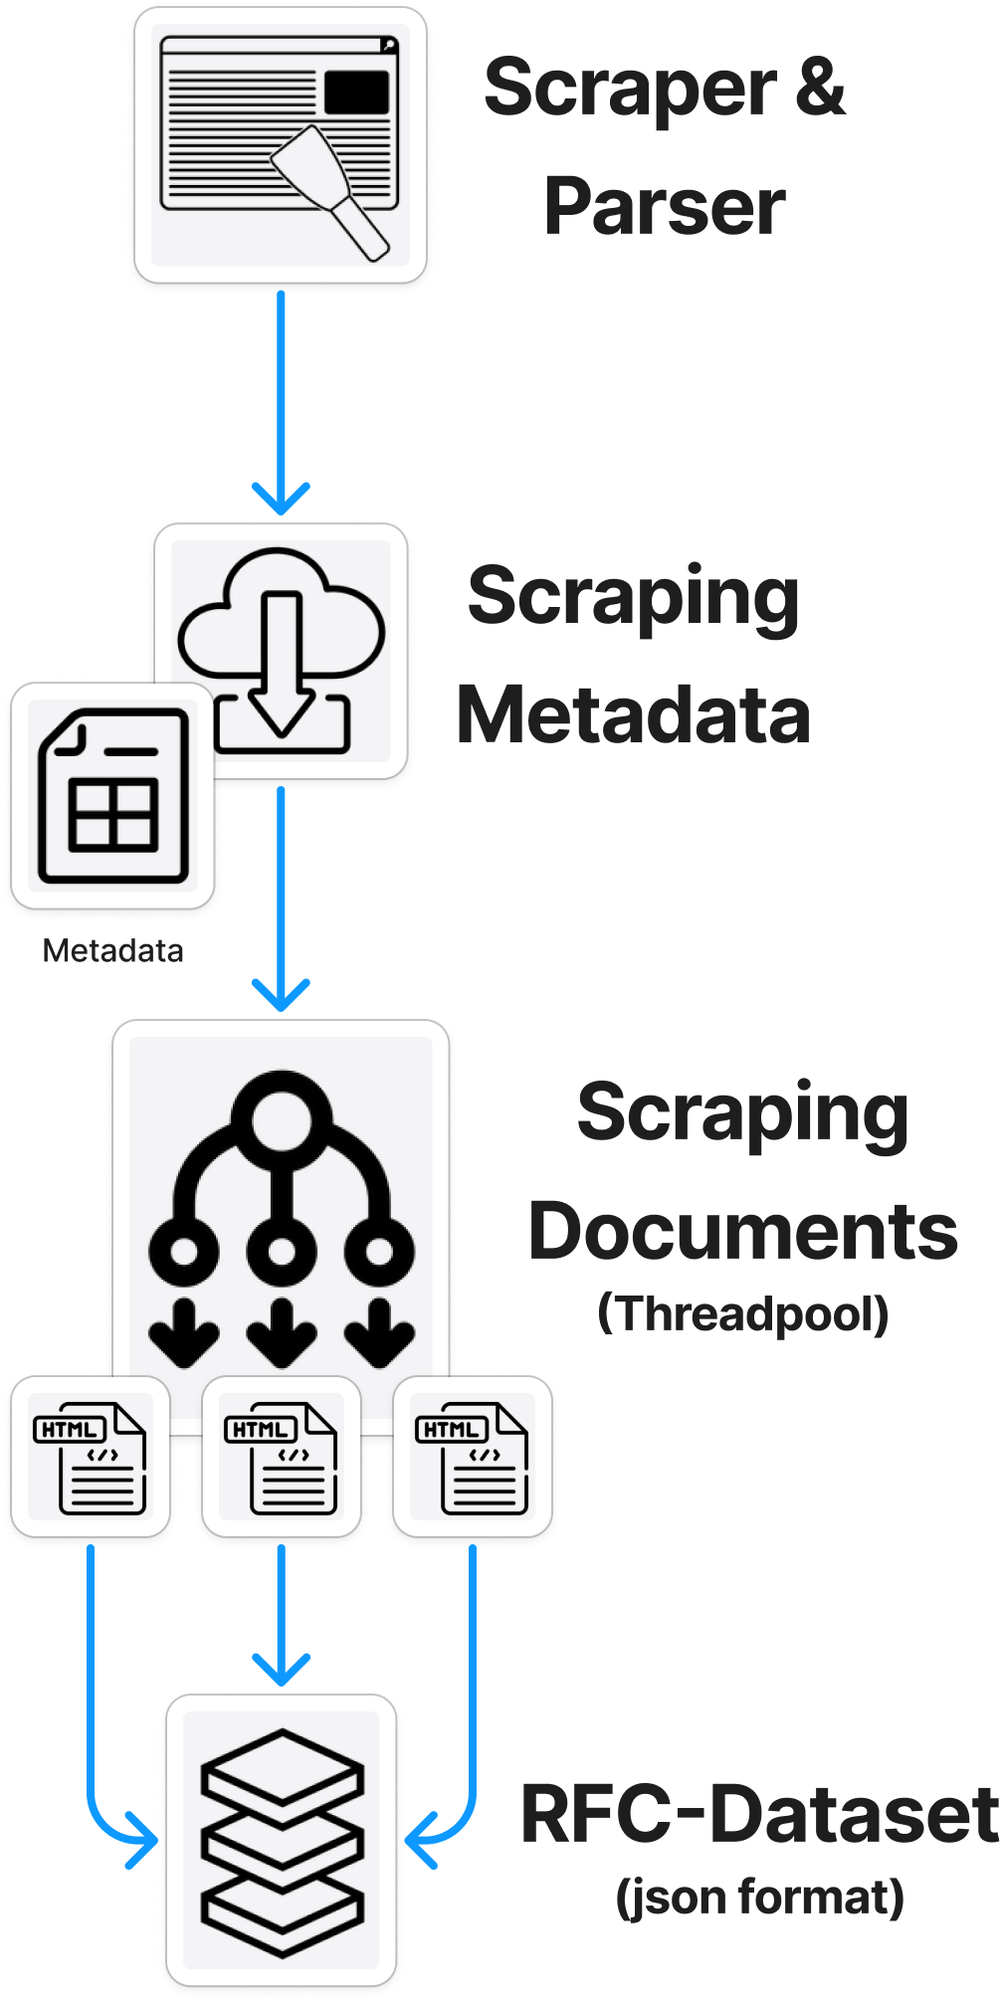
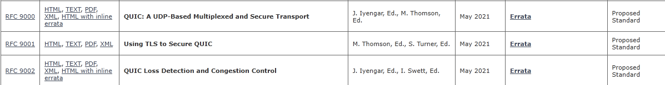
Costruzione del Dataset
Dataset personalizzato realizzato attraverso lo scraping
Vengono raccolti i metadati (numero rfc, titolo, autori, …) dalla funzionalità di ricerca avanzata di RFC Editor;
Successivamente, se i metadati sono conformi alle aspettative, vengono scaricati i corpi dei documenti.
Infine i metadati e il corpo dei documenti vengono unificati in un unico dataset in formato JSON.
Chi si occupa di scaricare e formattare i documenti?
Parser

Slide 12
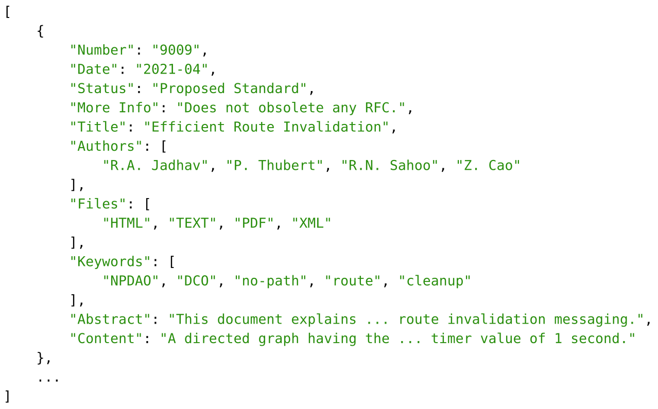

Formato del dataset
Documento rappresentato in Json come elenco di campi
Requests per le richieste;
Beautifulsoup per filtrare.

Slide 13
Query

Slide 14

Caratteristiche delle query
10 query che mettono alla prova i sistemi sviluppati
Varietà di lunghezza:
Più corte / più lunghe
Suddivise in categorie:
Generali / specifiche
Tre di loro sono multicampo:
Title
Abstract
Keywords
Sono utilizzate per
Ottenere i risultati per calcolare il benchmark;
Ottenere i risultati dei tre sistemi (Whoosh, Lucene, PostgreSQL).

Slide 15
Elenco Query — Specifiche
Query: TCP Fast Open
Motivo: Testa la capacità del motore di ricerca di recuperare documenti che trattano un'estensione specifica di un protocollo ben noto. La difficoltà sta nel fatto che TCP è molto generico e potrebbe portare a molti risultati irrilevanti
UIN: L'utente vuole trovare informazioni dettagliate su TCP Fast Open, un'estensione di TCP che riduce la latenza della connessione iniziale.
1
Query: EAP RADIUS Wi-Fi security
Motivo: Questa query stressa il motore perché richiede di trovare documenti che trattano EAP e RADIUS specificamente nel contesto delle reti Wi-Fi, filtrando documenti generici sulla sicurezza di rete.
UIN: L'utente vuole trovare informazioni sulle implementazioni dei protocolli di autenticazione EAP e RADIUS in reti Wi-Fi sicure.
2
Query: TLS 1.3 security differences from TLS 1.2
Motivo: Query specifica che richiede distinzione tra più versioni di un protocollo, valutando la gestione di documenti con termini simili.
UIN: L'utente cerca informazioni dettagliate sulla sicurezza di TLS 1.3 e sulle principali differenze rispetto a TLS 1.2.
3

Slide 16
Elenco Query — Generiche
Query: SMTP POP3 IMAP authentication encryption
Motivo: Questa query stressa il motore di ricerca perché deve collegare concetti di sicurezza (autenticazione e crittografia) con protocolli email specifici. Inoltre, diversi RFC trattano ciascun protocollo separatamente.
UIN: L'utente vuole un elenco di tutti gli RFC che trattano autenticazione e crittografia nei protocolli di posta elettronica come SMTP, POP3.
4
Query: BGP security routing
Motivo: Questa query combina due concetti correlati ma trattati in RFC separati. Stressa il motore di ricerca nel riconoscere documenti che parlano di sicurezza nel routing senza escludere BGP.
UIN: L'utente vuole esplorare la relazione tra sicurezza nei protocolli di routing e il protocollo BGP, cercando RFC che trattino i due temi.
5
Query: IPv4 IPv6 fragmentation
Motivo: La query sfida il motore nel trovare documenti che menzionano sia IPv4 che IPv6, ma in un contesto specifico come la frammentazione, evitando documenti che parlano di IPv6 in generale.
UIN: L'utente vuole confrontare IPv4 e IPv6 in termini di gestione della frammentazione dei pacchetti.
6
Query: QUIC congestion control impact
Motivo: La query è difficile perché lega concetti di performance e ottimizzazione della rete con QUIC, richiedendo di trovare documenti che parlano di controllo della congestione e del loro impatto su QUIC.
UIN: L'utente vuole capire come i protocolli di controllo della congestione hanno influenzato lo sviluppo di QUIC.
7

Slide 17
Elenco Query — Multicampo
Query: TCP protocol and congestion control title:TCP abstract:Congestion Control
Motivo: Query multi-campo che testa la capacità del motore di identificare documenti specifici sul controllo della congestione in TCP. Il motore deve bilanciare la rilevanza tra contenuto, titolo e abstract.
UIN: L'utente vuole approfondire il funzionamento del protocollo TCP con particolare attenzione ai meccanismi di controllo della congestione utilizzati per ottimizzare le prestazioni di rete.
8
Query: IPv6 address management and evolution title:IPv6 abstract:network
Motivo: Query multi-campo che valuta la capacità del motore di recuperare documenti focalizzati sia sulla gestione degli indirizzi IPv6 che sulla sua evoluzione nel tempo. Il campo abstract fornisce un contesto più generale sulla rete.
UIN: L'utente è interessato alla gestione degli indirizzi IPv6 e alla sua evoluzione rispetto alle versioni precedenti del protocollo IP, con particolare riferimento agli RFC.
9
Query: TLS protocol versions and security keywords:security
Motivo: Query multi-campo che verifica la capacità del motore di classificare documenti sulle versioni di TLS e i loro miglioramenti in termini di sicurezza, sfruttando il campo delle keyword per migliorare la pertinenza dei risultati.
UIN: L'utente vuole analizzare le diverse versioni del protocollo TLS, le differenze tra loro e il livello di sicurezza offerto da ciascuna.
10

Slide 18

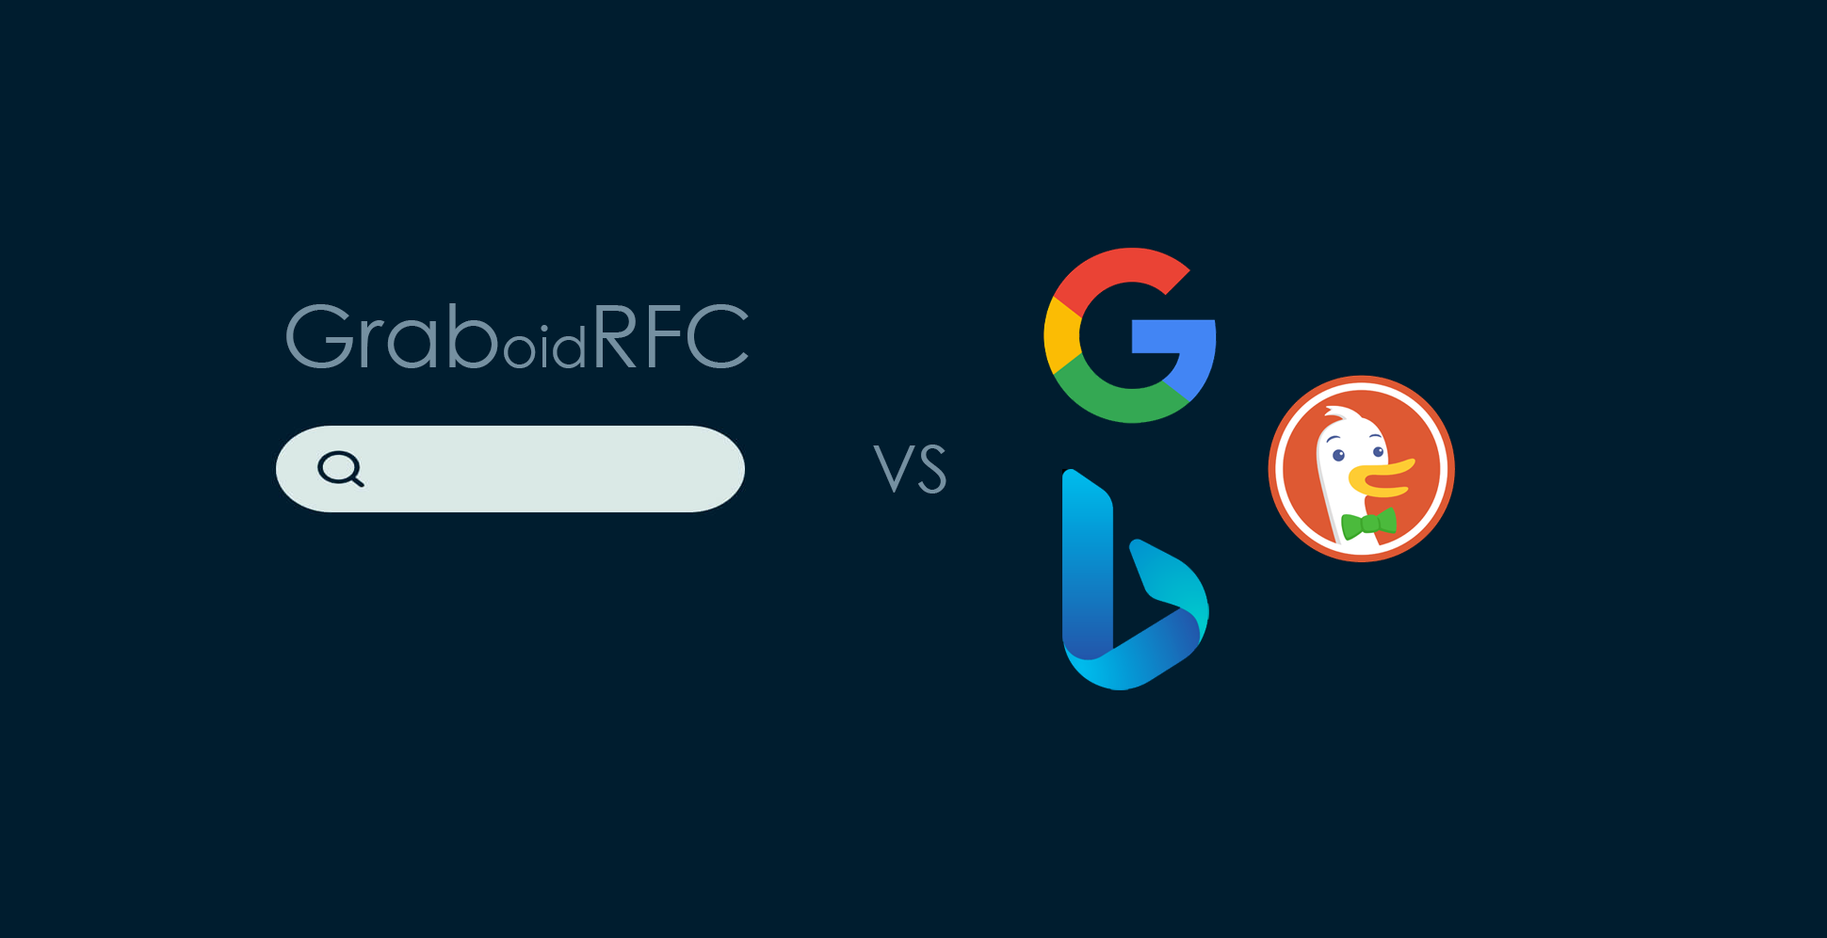
Benchmark

Slide 19
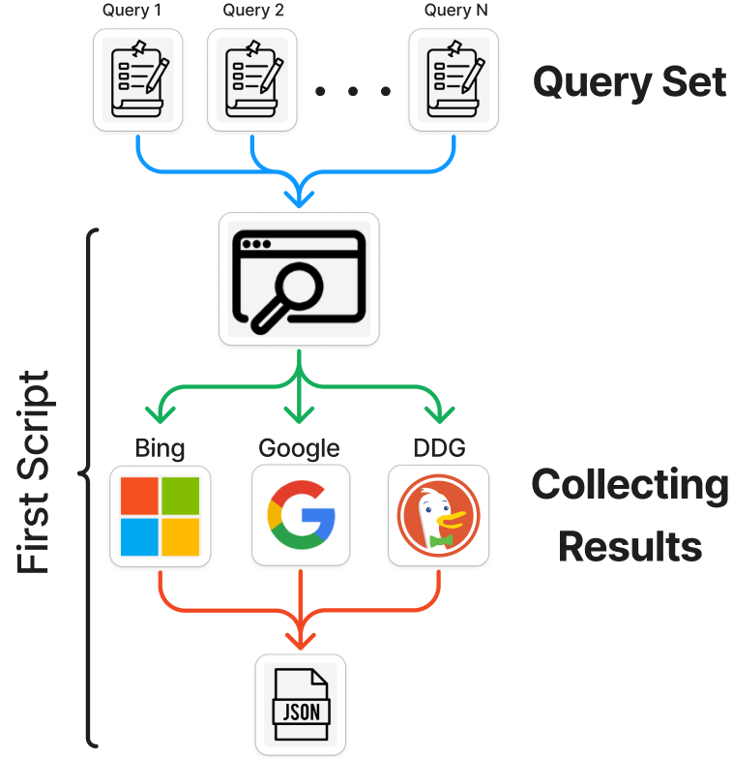
Recupero dei risultati
Attraverso il primo script “autoUrlExtractor.py”:
Esegue le 10 query su ciascun motore di ricerca specificato (Google, DDG, Bing);
Recupera i primi risultati in formato URL della pagina restituita dal motore;
https://www.rfc-editor.org/rfc/rfcX.html
Salva i risultati in un file JSON, associando ciascuna query ai relativi codici RFC (X) estratti dai motori di ricerca.

Slide 20

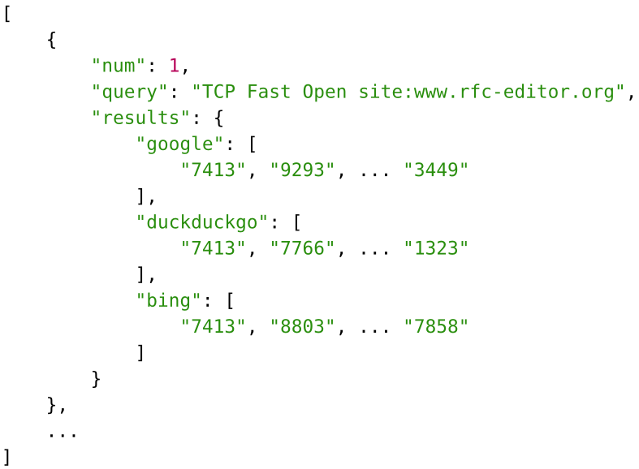
2. Controllo Manuale
Controllo manuale dei risultati
Struttura del file contenente i risultati:
Controllo eseguito manualmente dagli sviluppatori sui risultati ottenuti da ciascuna query per ogni motore di ricerca;
L’obiettivo è garantire la correttezza dei documenti restituiti, rispetto alla reale pertinenza verso le query;
Il controllo ha previsto:
L’eventuale rimozione di documenti non rilevanti (falsi positivi), molto frequente;
Eventuale aggiunta di documenti rilevanti ma assenti, (falsi negativi), più rara.

Slide 21
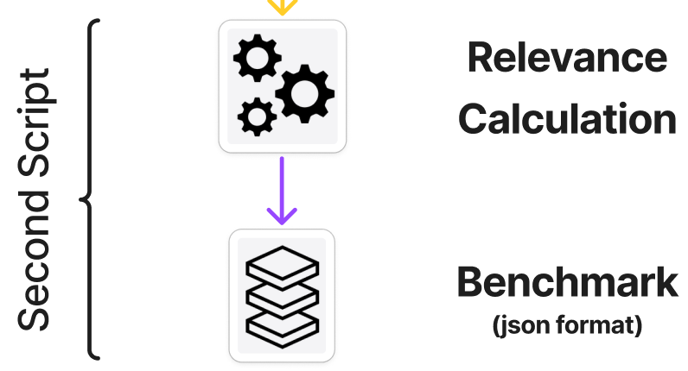
3. Calcolo della Rilevanza
Principali Sotto-fasi
Attraverso il secondo script “createBenchMark.py”:
Calcolo della Frequenza
Calcolo della Posizione Totale
Unione di Frequenza e Posizione
Normalizzazione dei risultati
L’obiettivo è ottenere un ordinamento univoco e ideale di risultati per ciascuna query;
Lo script elabora i risultati precedentemente raccolti (tre elenchi per ogni query) assegna un punteggio di rilevanza (da 1 a 3) a ciascun documento;
Questo avviene sulla base di due fattori:
Frequenza del documento: in quanti motori di ricerca il documento compare;
Punteggio in base alla posizione: quanto è alto il documento nei risultati dei motori in cui è presente.

Slide 22
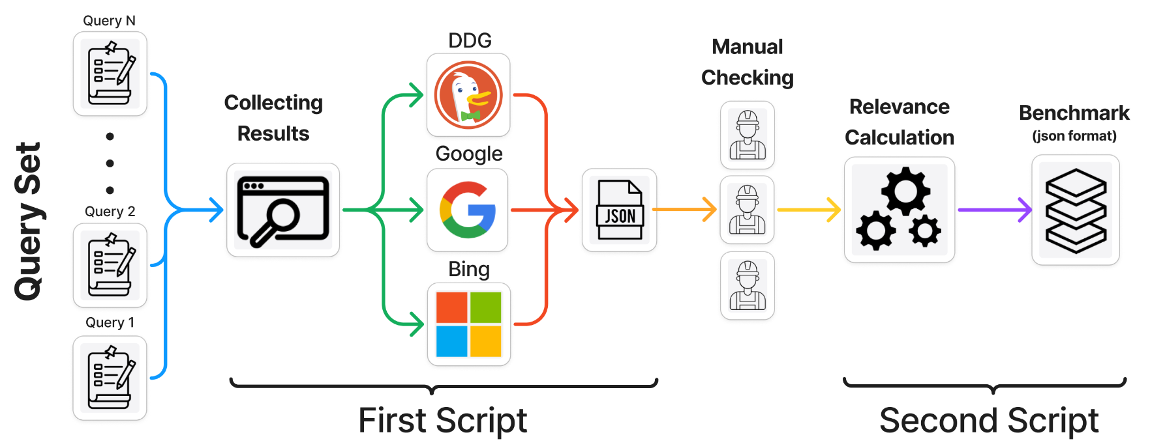
Costruzione del Benchmark
Pipeline completa

Slide 23
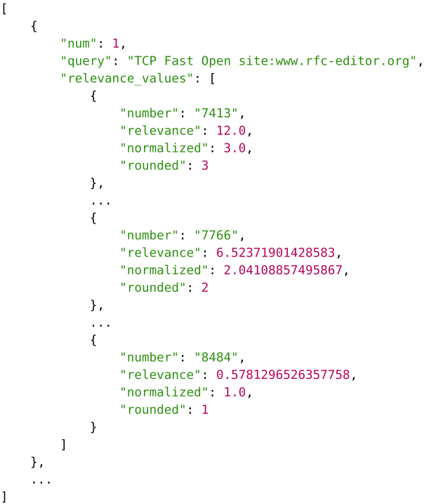
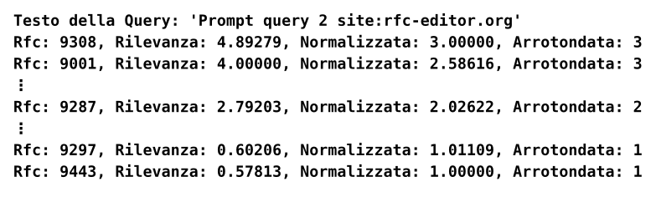
Visualizzazione del Benchmark
Struttura del file contenente il benchmark:
Struttura del file & Esempio data query
Ciascuna query è associata ad un elenco ideale di documenti, ognuno con un punteggio di rilevanza.
I valori tra l’1 e il 3 sono utili per il calcolo della NDCG;

Slide 24
Motori di Ricerca

Slide 25
Premesse
Whoosh
BM25F
VSM
Lucene
BM25
VSM
PostgreSQL
CD
SW
Tre motori di ricerca, basati sui tre seguenti sistemi: Whoosh, Lucene (PyLucene) e PostgreSQL.
Preprocessing indipendente;
Interfaccia comune.
Per ciascuno dei tre motori, sono implementate due varianti basate su altrettanti modelli di ranking:
La prima utilizza il modello standard;
La seconda è una variante della prima.

Slide 26
Varianti implementate
Per ciascun modello abbiamo ricavato due varianti differenti:
Modello BM25F classico:
k1 = 1,2
b = 0,75
Modello BM25F con parametri aggiustati:
k1 = 1,5
b = 0,5
Modello VSM (TF-IDF) classico;
Modello VSM (TF-IDF-FF) custom.
Modelli scelti
Abbiamo selezionato due modelli di ranking implementati dal sistema Whoosh:
BM25F
VSM

Slide 27
Modello VSM (TF-IDF-FF) custom
Introduzione di un parametro aggiuntivo durante il calcolo del punteggio assegnato a un termine:
il freshness factor → coefficiente che tiene conto di quanto è recente il documento.
Procedura di calcolo e applicazione del fattore di freschezza:
Calcolare la differenza in mesi tra la data corrente e la data di pubblicazione del documento:
A partire da questo valore, il freshness factor viene definito come:
Integrando il freshness factor con la formula TF-IDF, la formula finale diventa:

Slide 28
Varianti implementate
Per ciascun modello abbiamo ricavato due varianti differenti:
Modello BM25 classico:
k1 = 1,2
b = 0,75
Modello BM25 con parametri aggiustati:
k1 = 1,5
b = 0,5
Modello VSM (TF-IDF) classico;
Modello VSM (TFLN-PIDF) custom.
Modelli scelti
Abbiamo selezionato due modelli di ranking implementati dal sistema Whoosh:
BM25
VSM

Slide 29
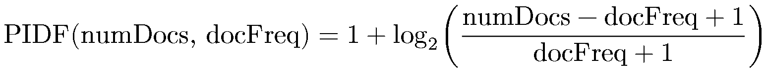
Modello VSM (TFLN-PIDF) custom
Applicazione di formule alternative per il calcolo della term frequency e dell’inverse document frequency.
Term Frequency Log Normalization
Probabilistic Inverse Document Frequency
ps. entrambe le formule si possono trovare nella pagina di Wikipedia relativa al TF-IDF.

Slide 30
Varianti implementate
Per ciascun modello abbiamo ricavato due varianti differenti:
Modello CW classico;
Modello CW normalizzato;
Modello SW classico;
Modello SW normalizzato;
Modelli scelti
Abbiamo selezionato due modelli di ranking implementati dal sistema Whoosh:
Coverage Density (CD)
Statistical Weighting (SW)
Entrambe le varianti normalizzano per:
lunghezza del documento
numero parole uniche nel documento
ps. l’elenco completo di normalizzazioni attuabili si può trovare nella relativa documentazione.

Slide 31
Metriche

Slide 32
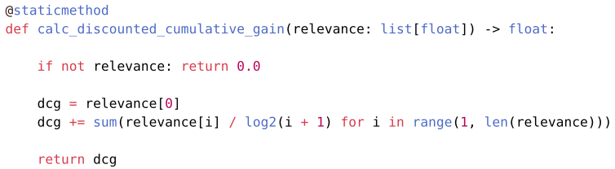
Metriche
Metriche utilizzate per i confronti tra sistemi:
Precision e Recall (che interpoliamo)
Average Precision (per Recall Level)
Average Precision (per Query)
MAP
NDCG
F-Measure
Implementazione:
Abbiamo implementato funzioni dedicate al calcolo delle metriche descritte;
Per ottenere i punteggi ci serviamo dei risultati:
del benchmark;
dei motori Whoosh, Lucene e PostgreSQL.

Slide 33
Analisi

Slide 34
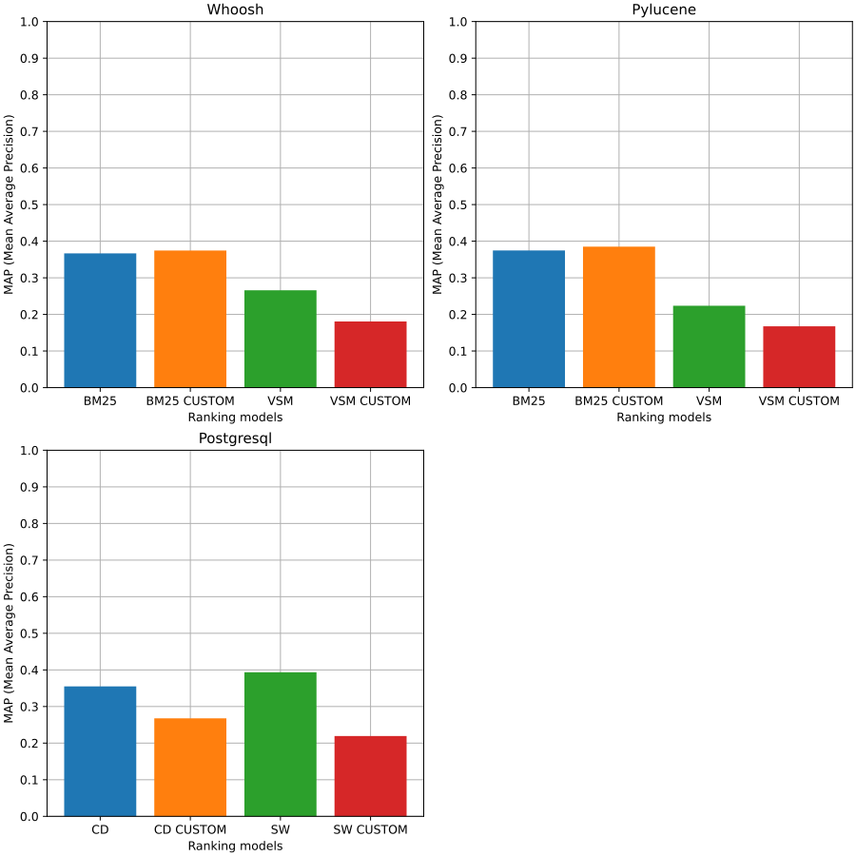
Comportamenti dei vari modelli
Mean Average Precision

Slide 35
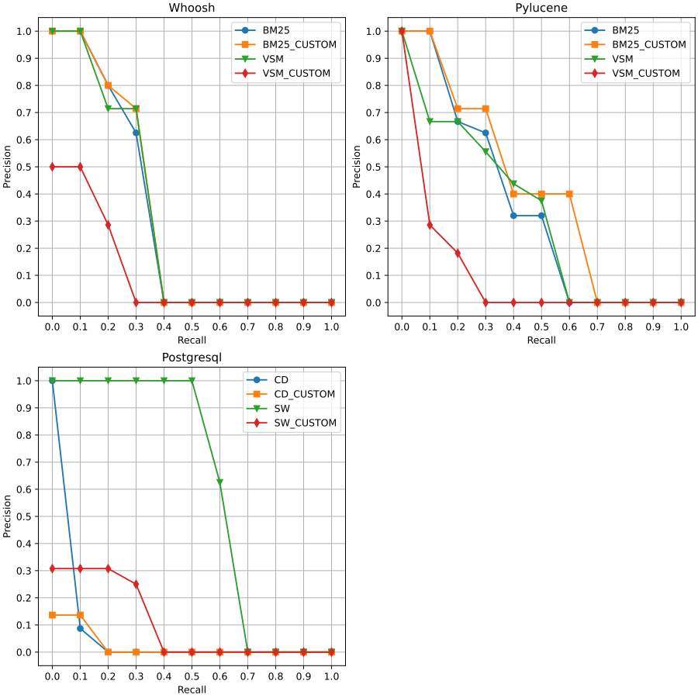
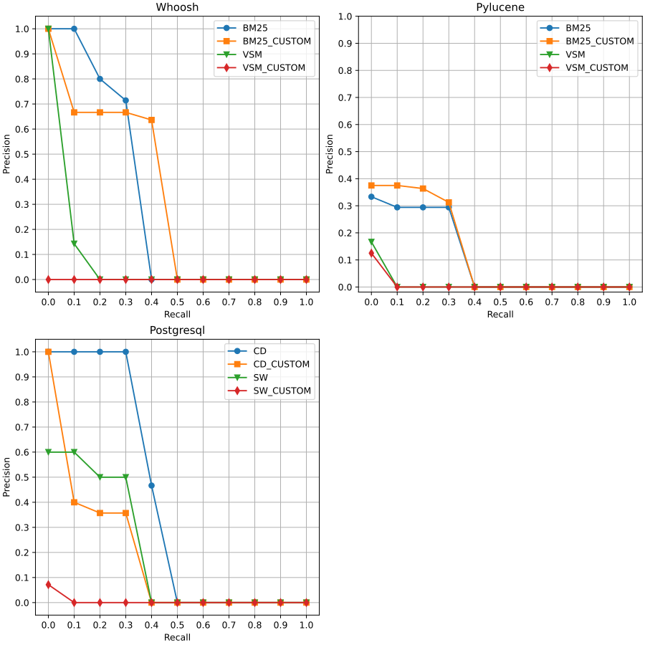
Comportamenti Interessanti
Q3
"TLS 1.3 security differences from TLS 1.2"
Q5
"BGP security routing"

Slide 36
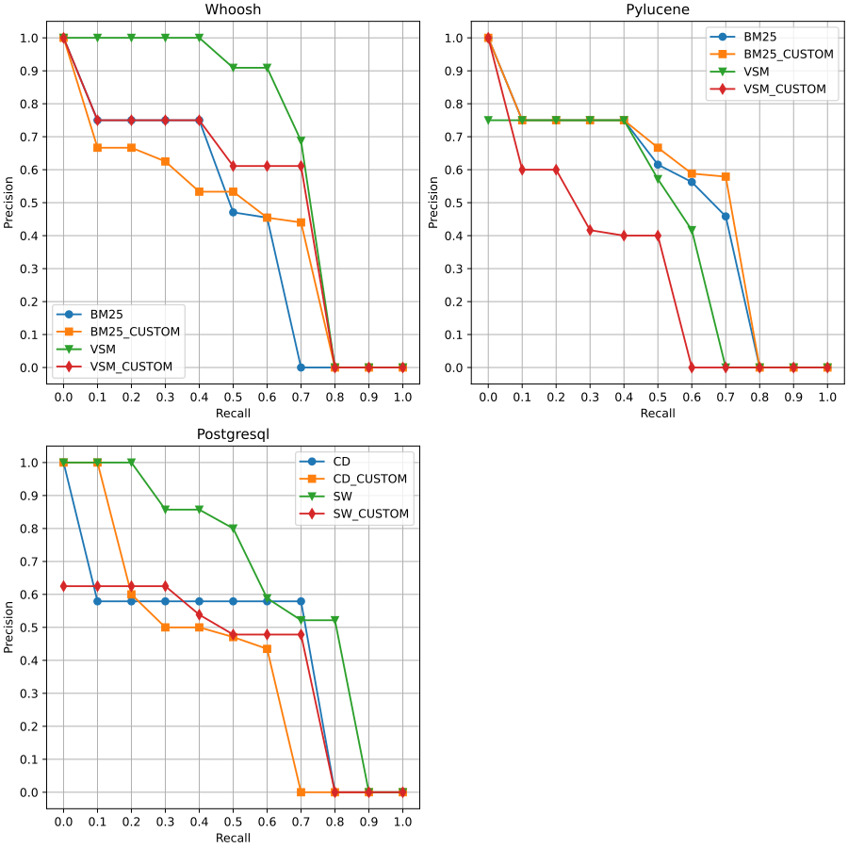
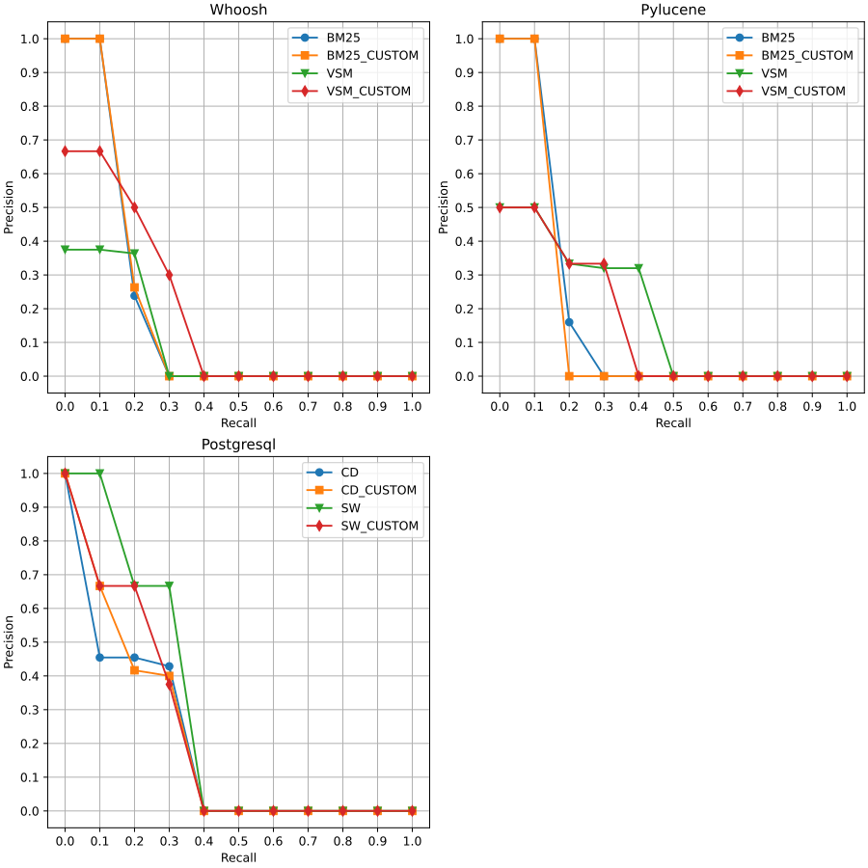
Comportamenti Migliori/Peggiori
Q7
"QUIC congestion control impact"
Q4
"SMTP POP3 IMAP authentication encryption"
✔
✖

Slide 37
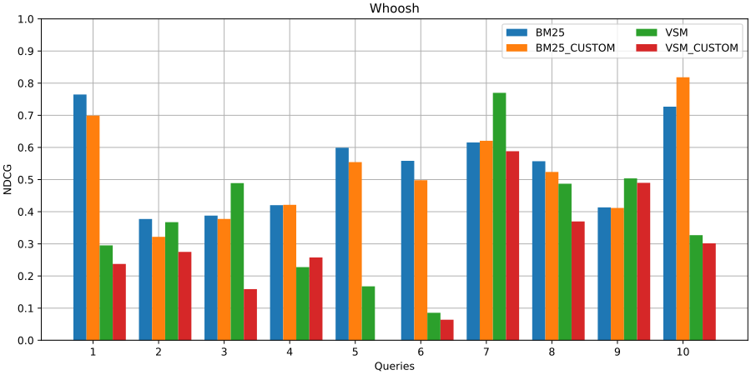
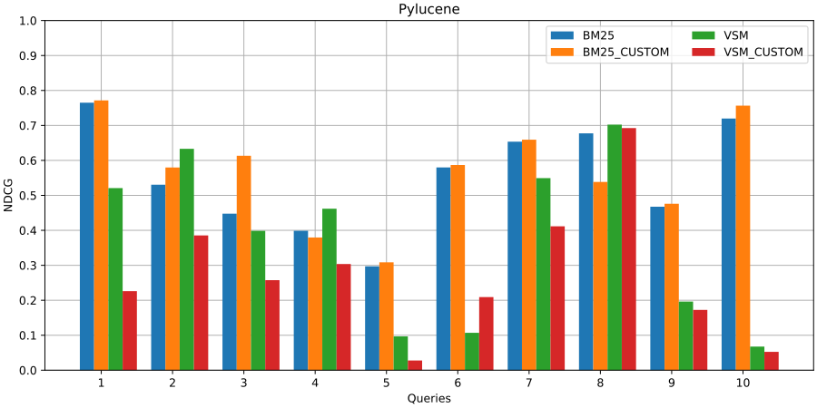
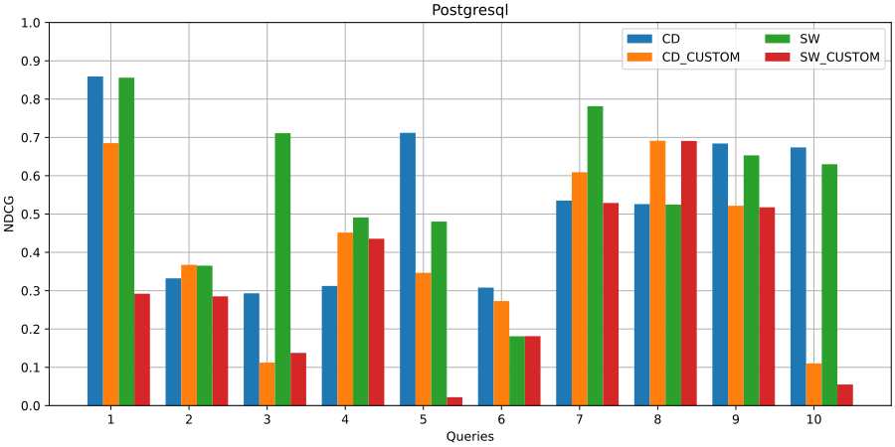
Analisi NDCG

Slide 38
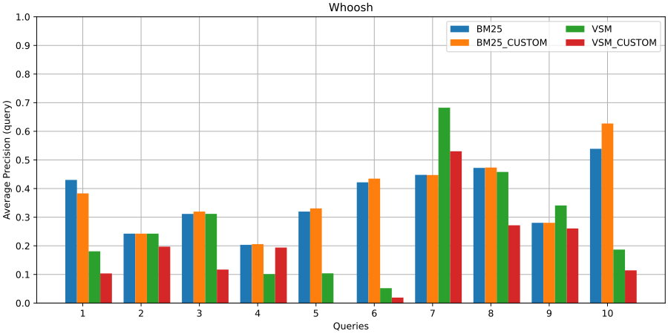
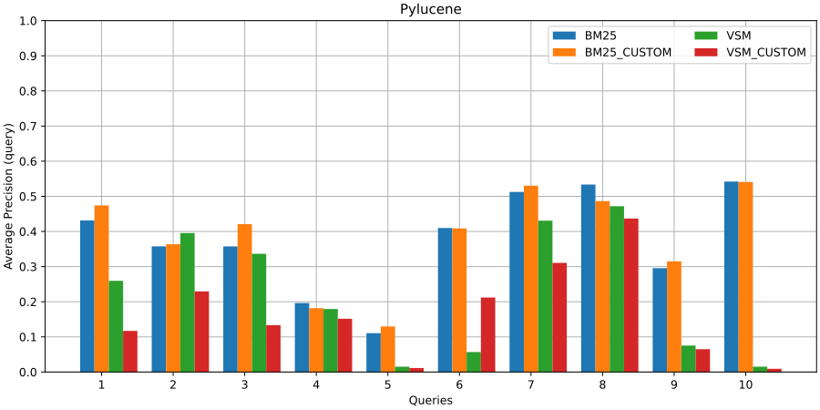
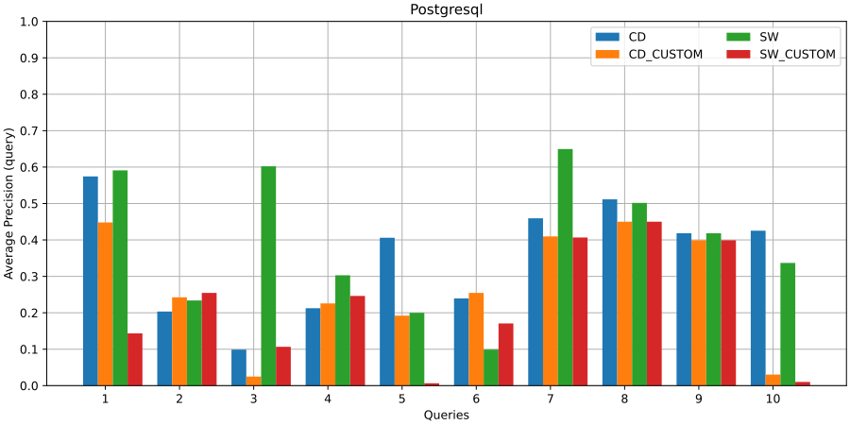
Complessità della query e impatto sui risultati

Slide 39
Tutti i Grafici

Slide 40
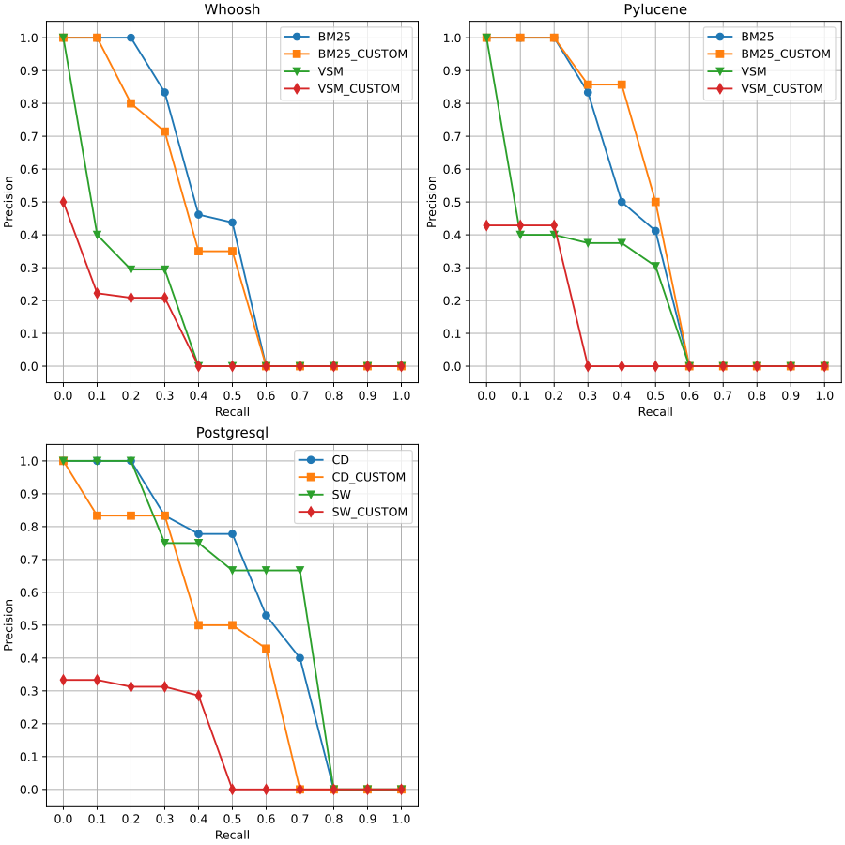
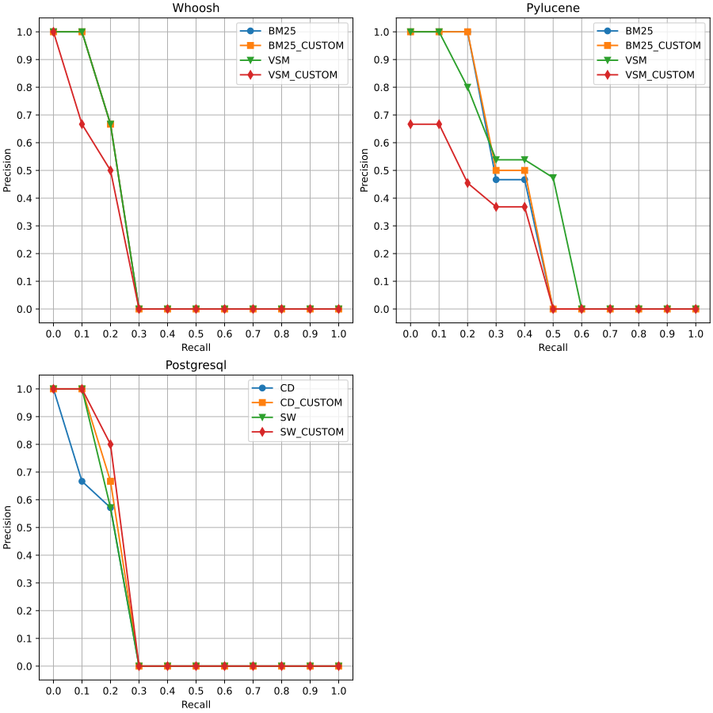
Precision & Recall — parte 1
Q1
Q2
Q3
Q4

Slide 41
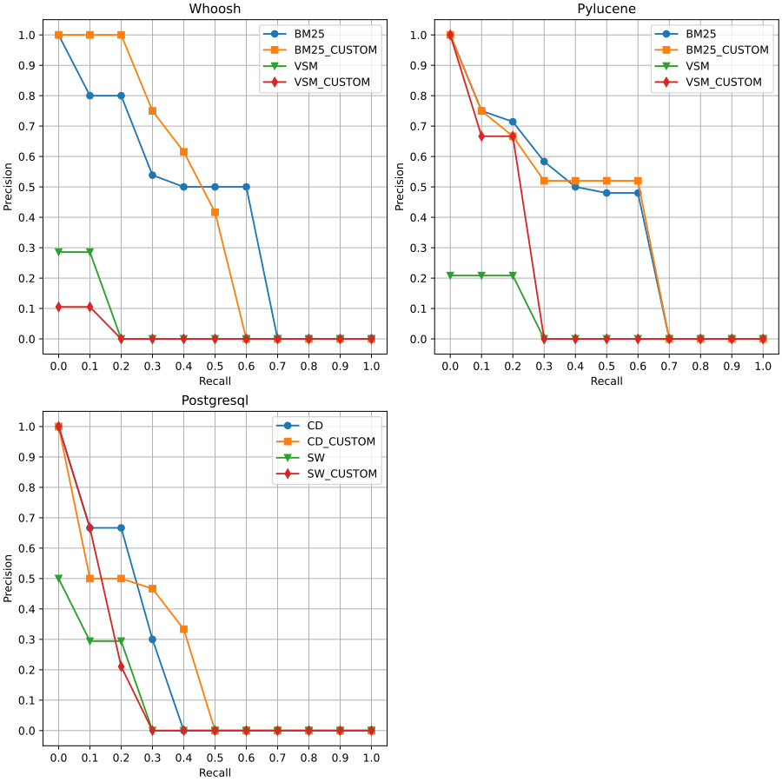
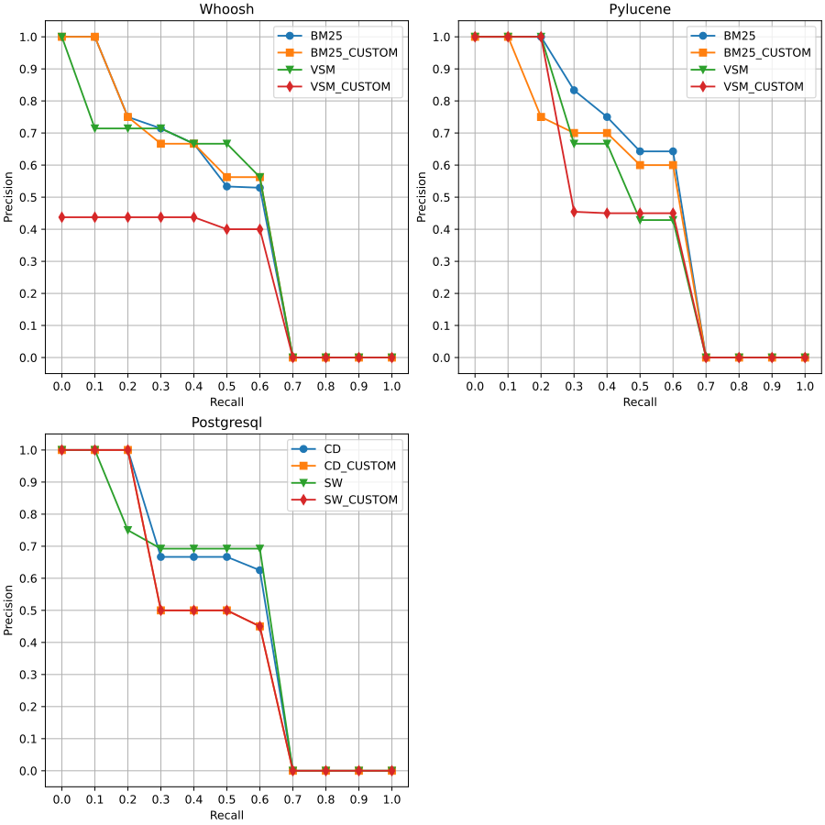
Precision & Recall — parte 2
Q5
Q6
Q7
Q8

Slide 42
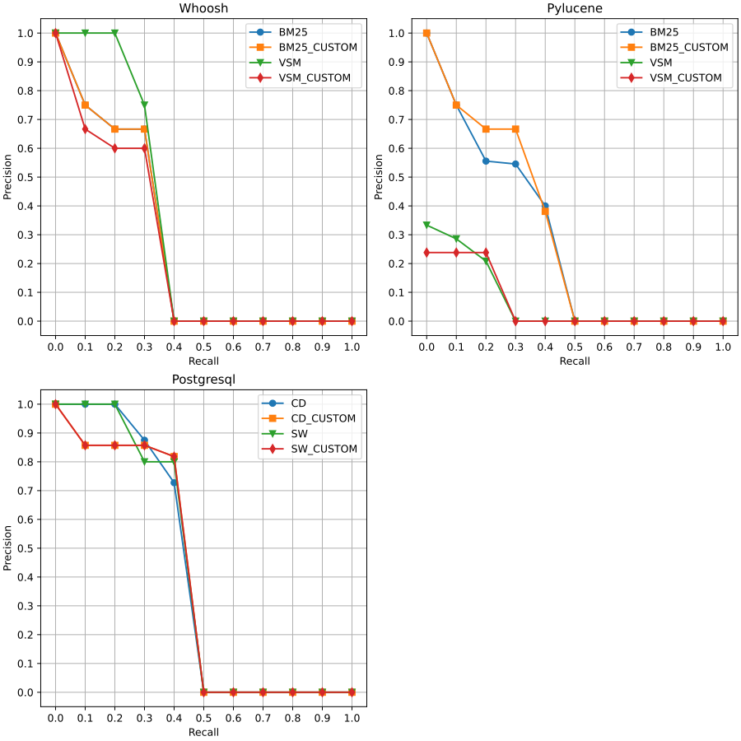
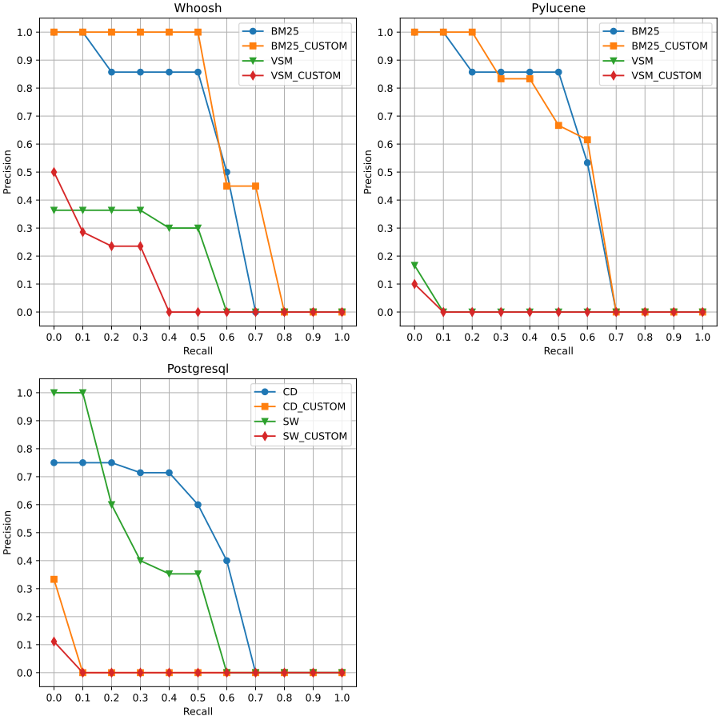
Precision & Recall — parte 3
Q9
Q10

Slide 43
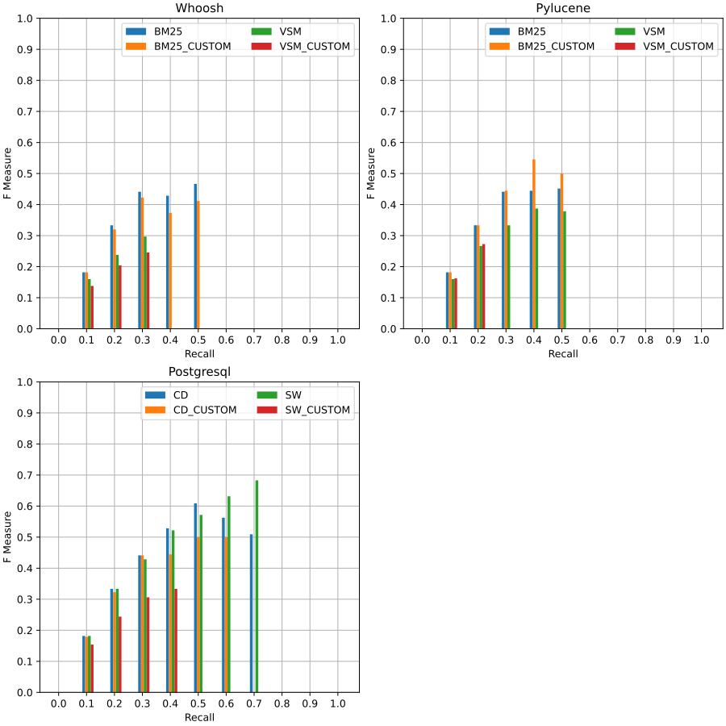
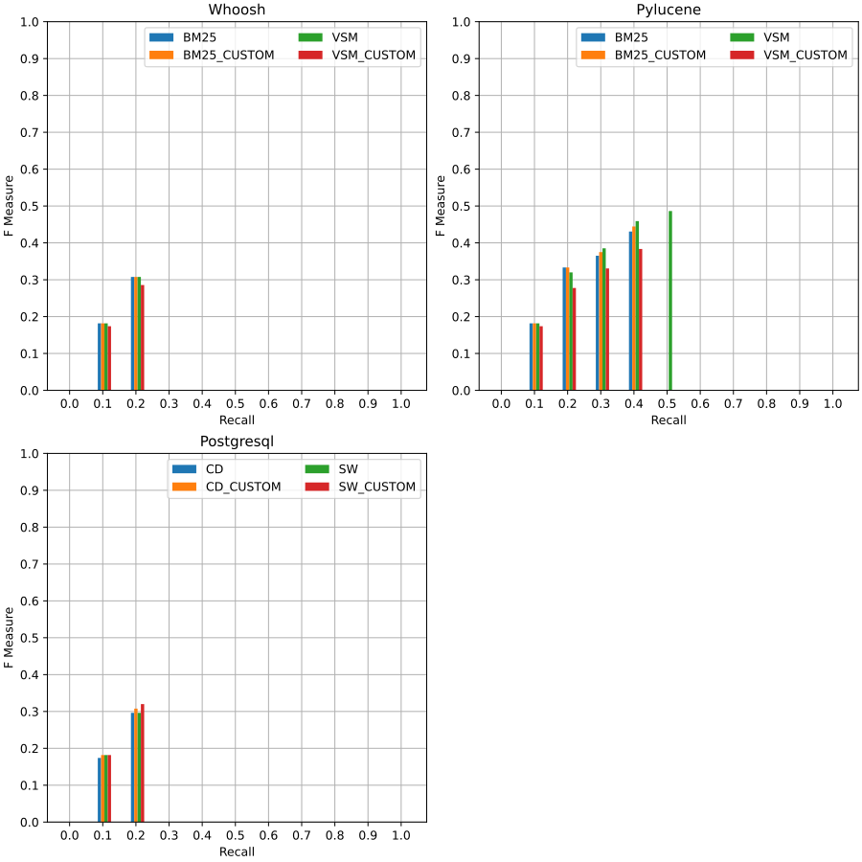
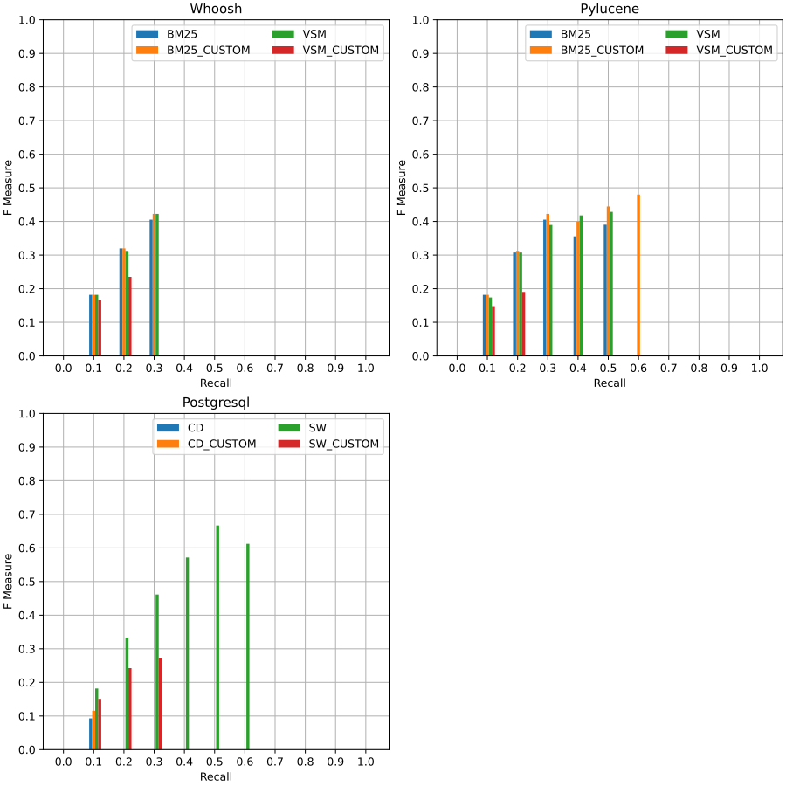
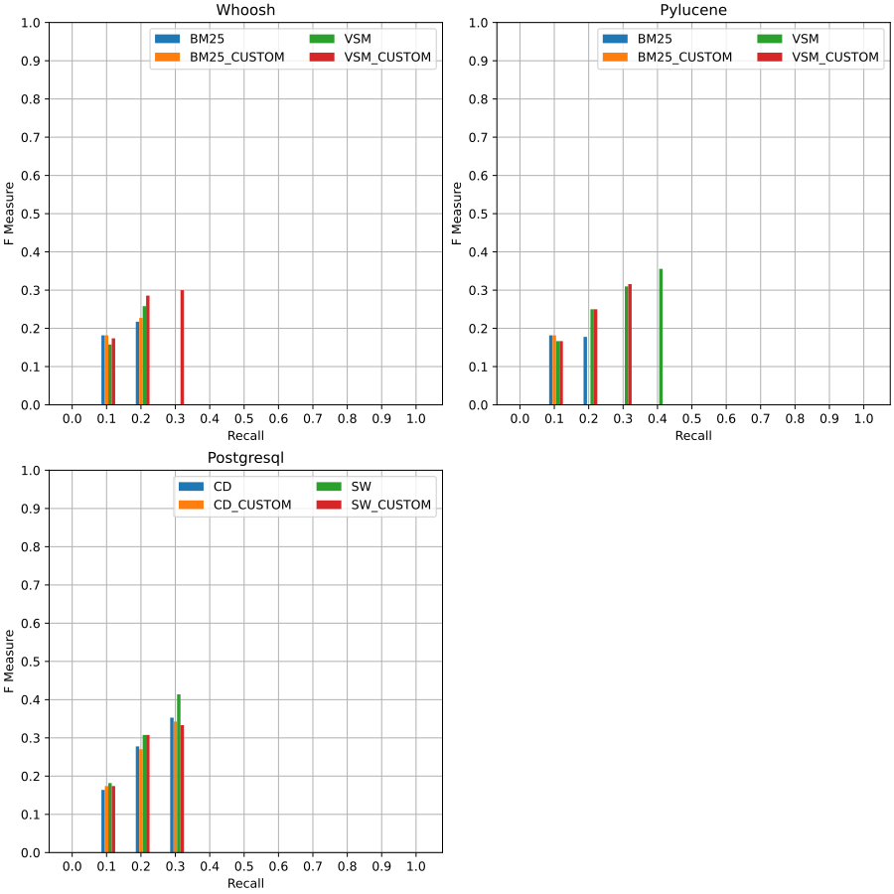
F-Measure — parte 1
Q1
Q2
Q3
Q4

Slide 44
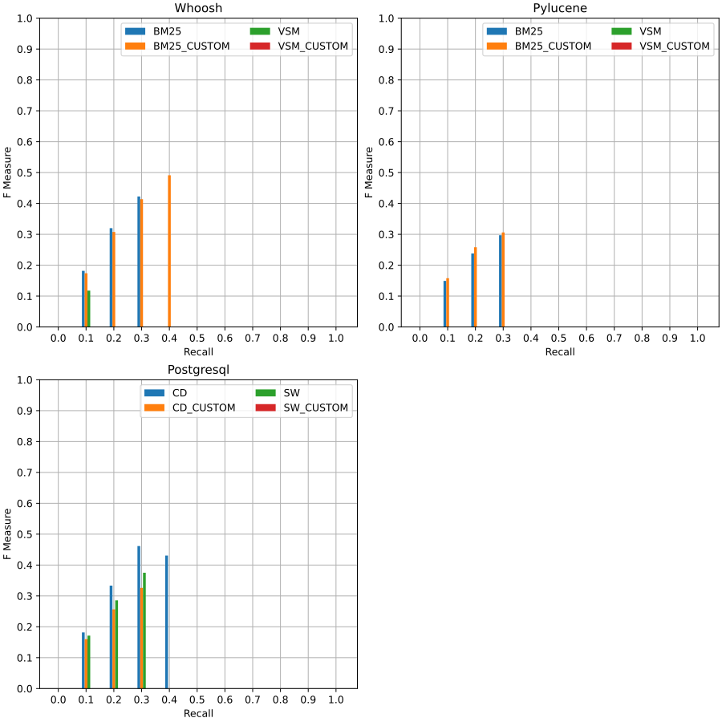
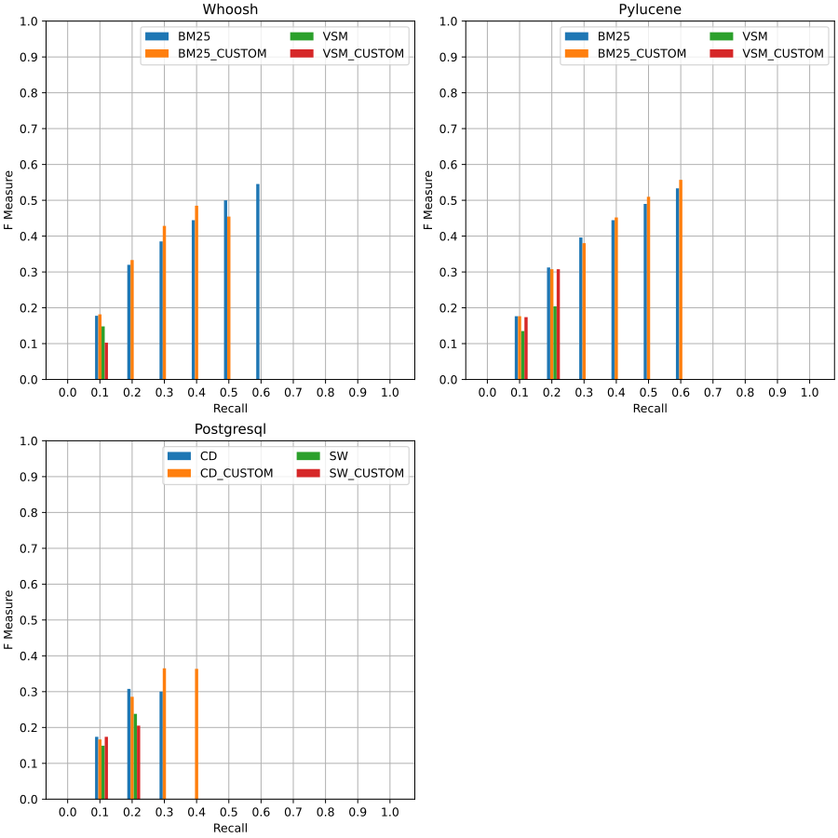
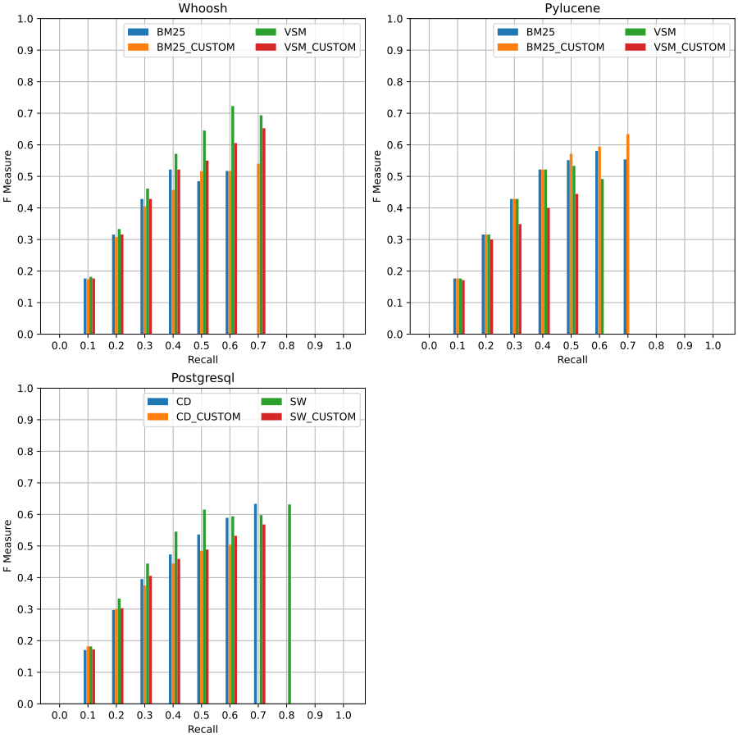
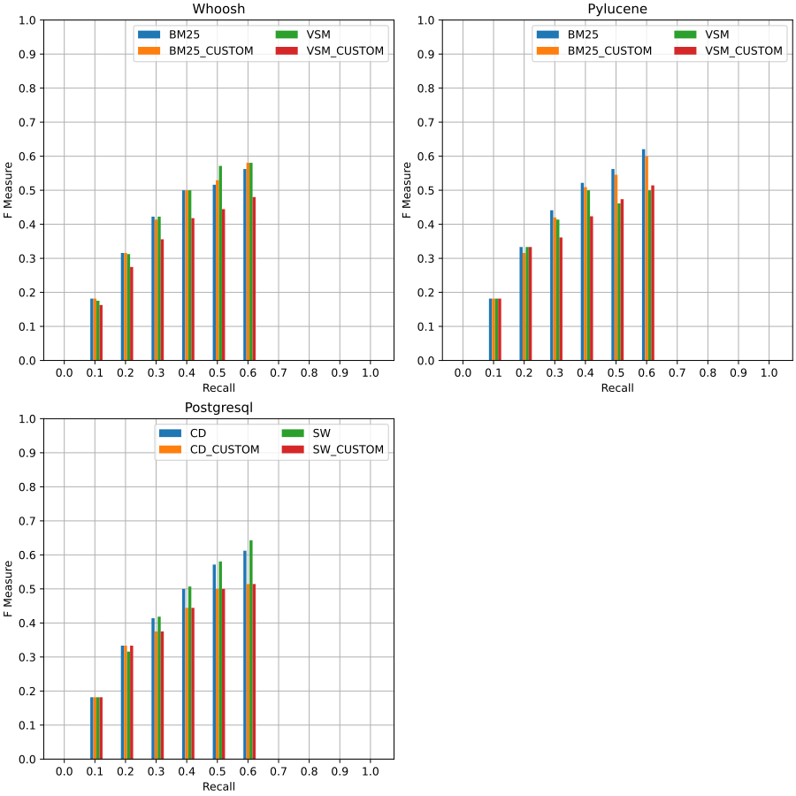
F-Measure — parte 2
Q5
Q6
Q7
Q8

Slide 45
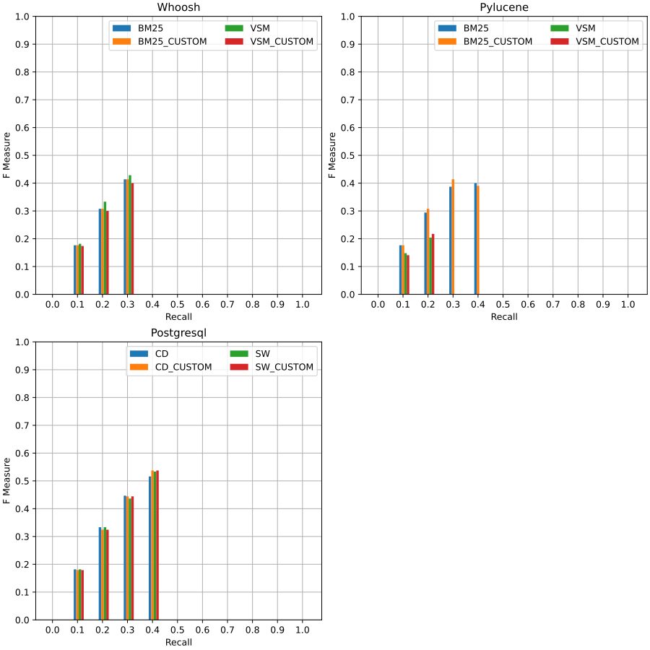
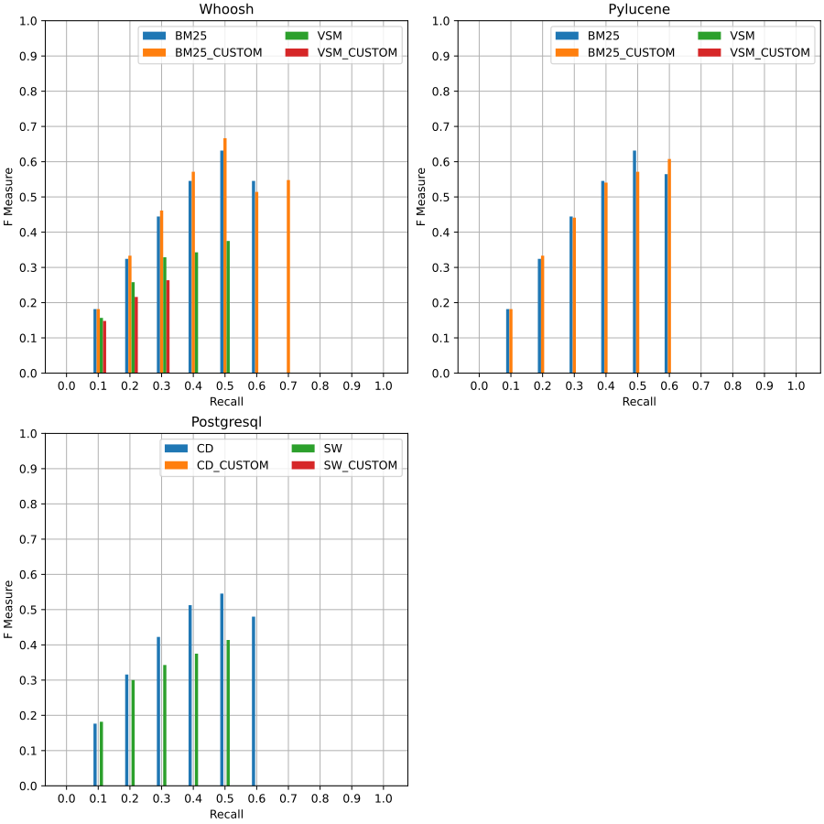
F-Measure — parte 3
Q9
Q10

Slide 46
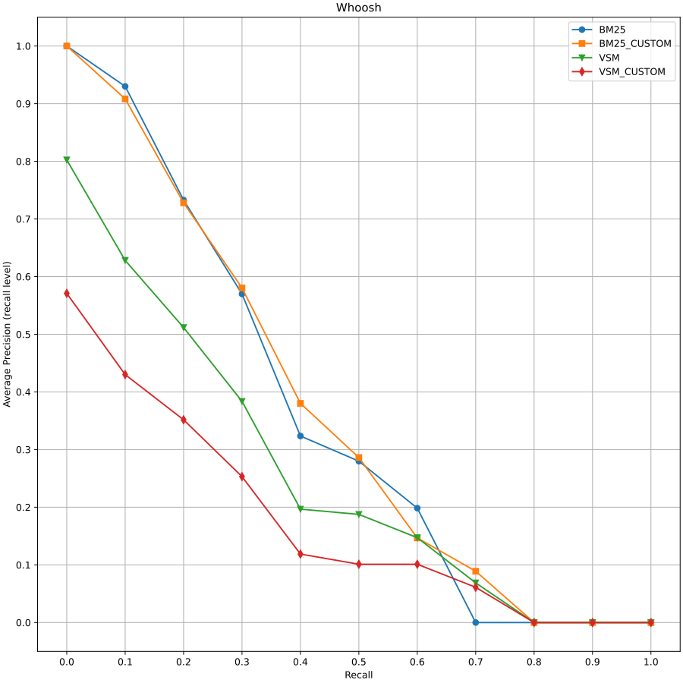
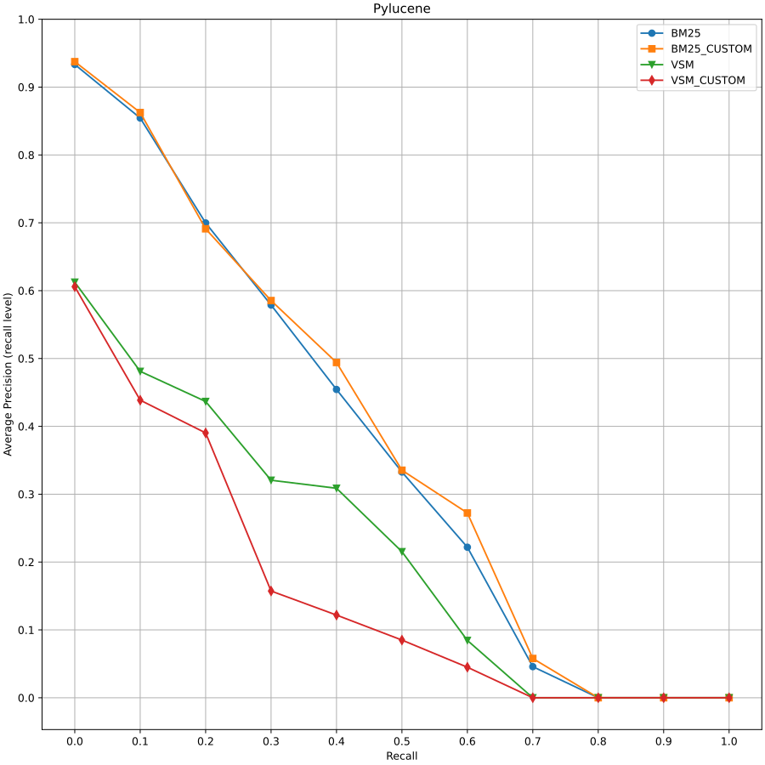
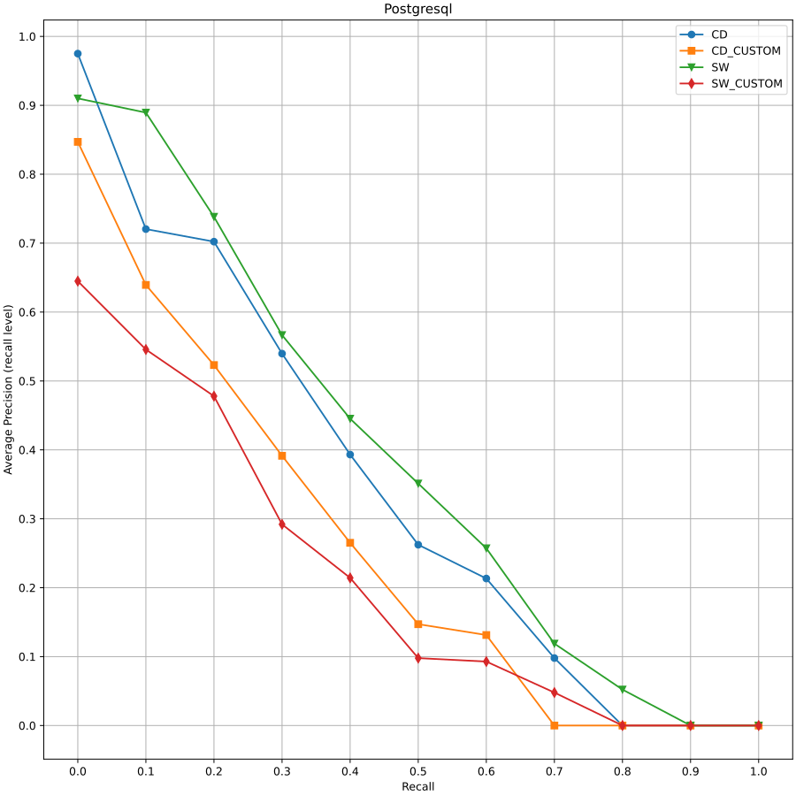
Average Precision — per Recall

Slide 47
Average Precision — per Query

Slide 48
Mean Average Precision

Slide 49
Normalized Discounted Cumulative Gain

Slide 50
Documentazione

Slide 51


Documentazione
Per maggiori dettagli implementativi, si consiglia di consultare la documentazione di progetto;
Slide e documentazione completa sono disponibili al link:
https://github.com/Tremors3/gestione-info/tree/main/docs
Grazie per l’attenzione
Autore immagine del Graboid: 202Vincent

